Slide 1

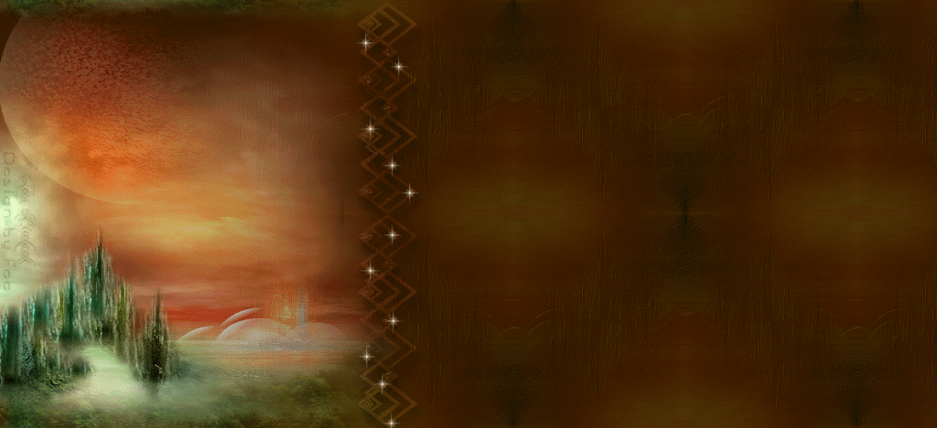

www.sergrasan.com
automático
Via Láctea
Olavo Bilac
Página da Wal
Formatação: Wal

Slide 2
Ora (direis) Ouvir estrelas! Certo
Perdeste o senso! E eu vos direi, no entanto,
Que, para ouvi-las, muitas vezes desperto
E abro as janelas, pálido de espanto...
Página da Wal
Formatação: Wal

Slide 3
E conversamos toda a noite, enquanto
A Via Láctea, como um pálio aberto,
Cintila. E, ao vir do sol, saudoso e em pranto,
Inda as procuro pelo céu deserto.
Página da Wal
Formatação: Wal

Slide 4
Direis agora: “Tresloucado amigo!
Que conversas com elas? Que sentido
Tem o que dizem, quando estão contigo?”
Página da Wal
Formatação: Wal

Slide 5
E eu vos direi: “Amai para entende-las!
Pois só quem ama pode ter ouvido
Capaz de ouvir e de entender estrelas.
Olavo Bilac
Página da Wal
Formatação: Wal

Slide 6
Créditos
POEMA DE OLAVO BILAC
FONTE: INTERNET
www.pensador.com
RESPEITE OS DIREITOS AUTORAIS DE OLAVO BILAC. NÃO RETIRE E NEM ADULTERE SEUS CRÉDITOS.
Página da Wal
Formatação: Wal

Slide 7
FORMATAÇÃO: W@L
NEPOMUCENO – MG
MÚSICA: SAILING THROUG THE STARS (Cortazar)
Página da Wal
Formatação: Wal

Slide 8
www.sergrasan.com/wal
Wal
“Só quem ama pode ter ouvido capaz de ouvir e de entender estrelas.”
Página da Wal
Formatação: Wal

